Slide 1
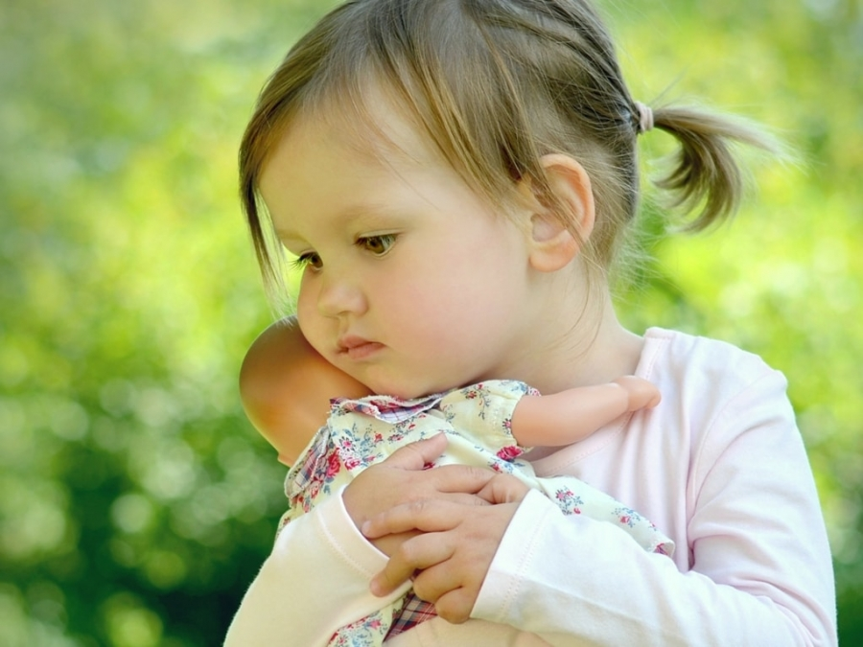
Берегите своих детей
Автор: Эдуард Осадов

Slide 2
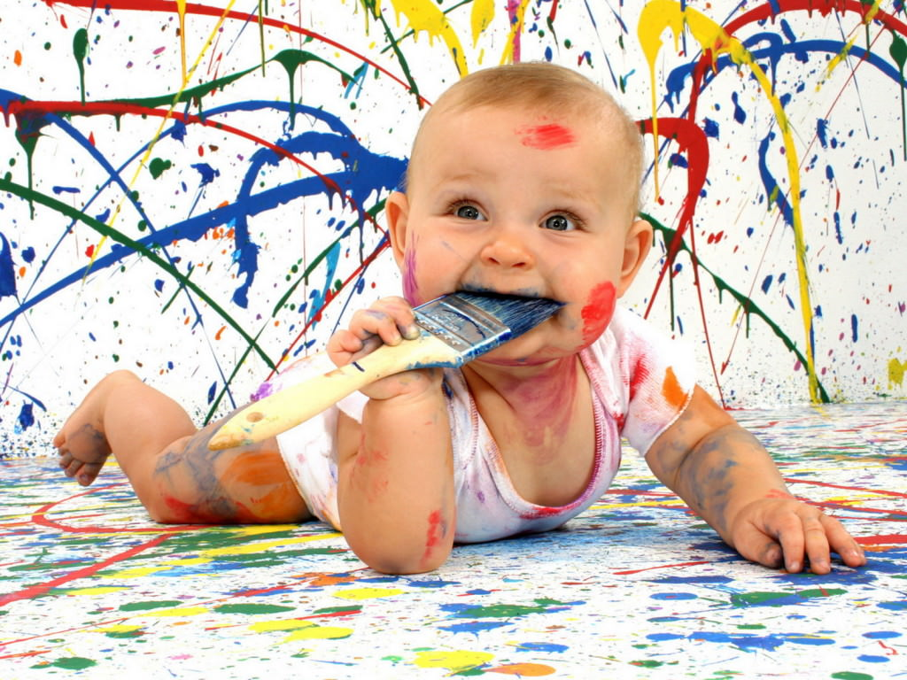
Берегите своих детей, их за шалости не ругайте

Slide 3
Зло своих неудачных дней никогда на них не срывайте.

Slide 4
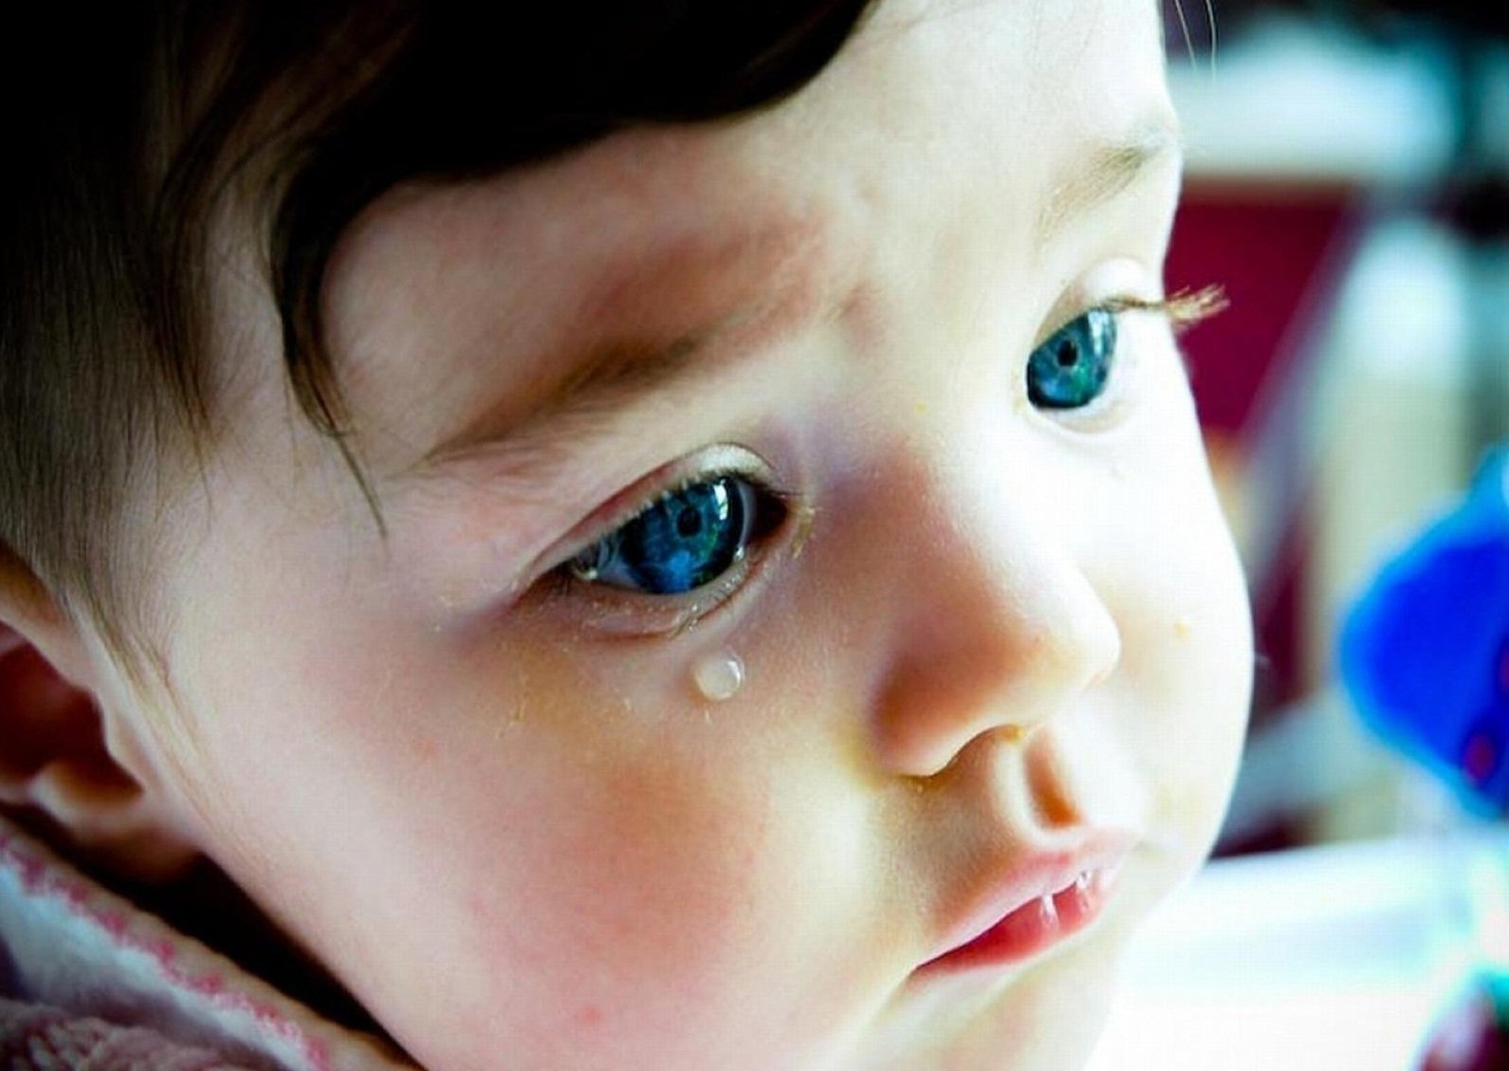
Не сердитесь на них всерьез, даже если они провинились,

Slide 5
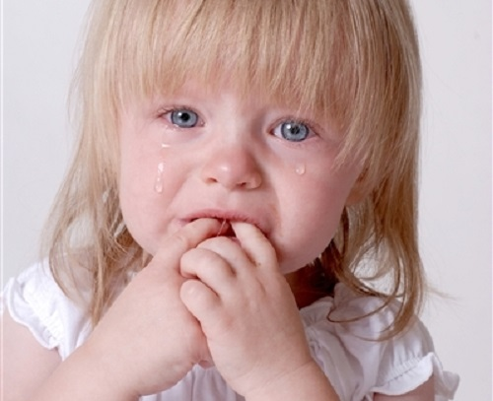
Ничего нет дороже слёз, что с ресничек родных скатились.

Slide 6
Если валит усталость с ног, совладать с нею нету мочи,

Slide 7
Ну, а к Вам подойдет сынок или руки протянет дочка.

Slide 8
Обнимите по крепче их, детской ласкою дорожите – Это счастье короткий миг, быть счастливыми поспешите.

Slide 9
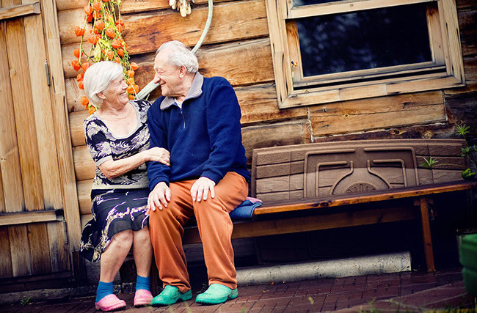
Ведь растают как снег весной, промелькнут дни златые эти,

Slide 10
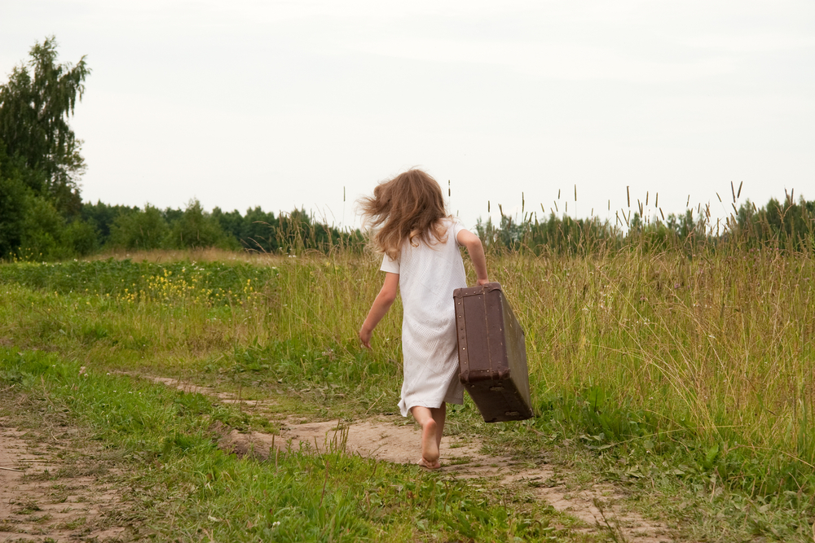
И покинут очаг родной повзрослевшие Ваши дети.

Slide 11
Перелистывая альбом с фотографиями детства,

Slide 12
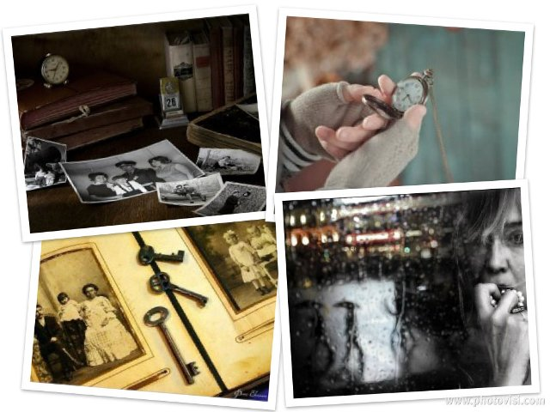
С грустью вспомните о былом, о тех днях, когда были вместе.

Slide 13
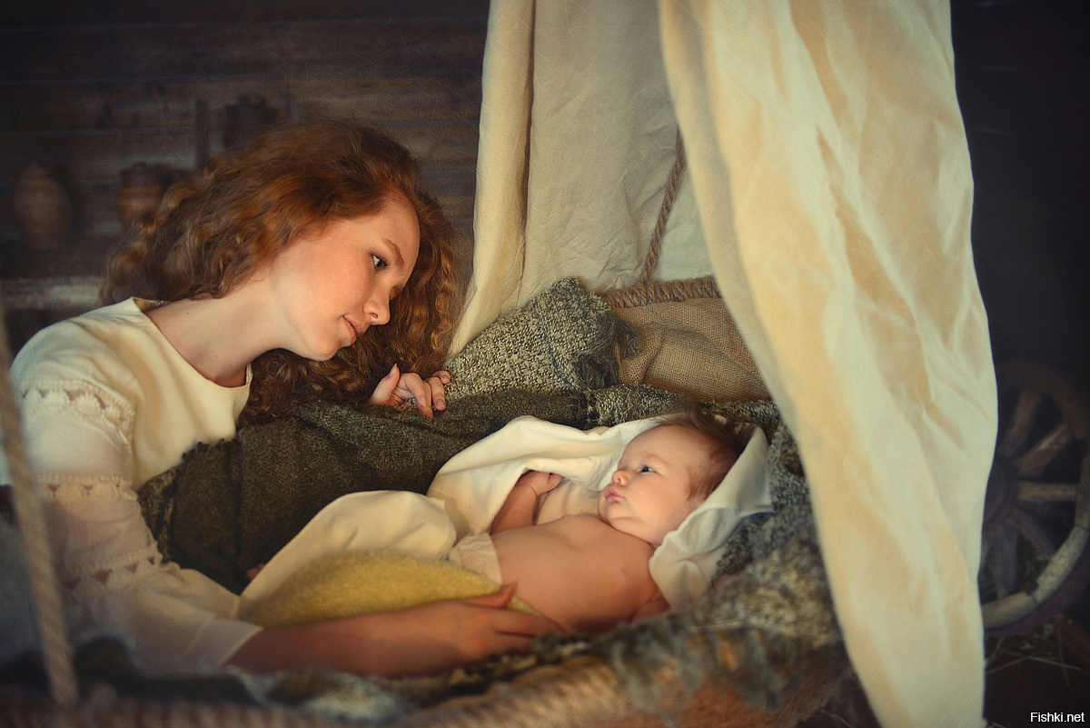
Как же будете Вы хотеть в это время опять вернуться, чтоб им маленьким песню спеть, щечки нежные губами коснуться.

Slide 14
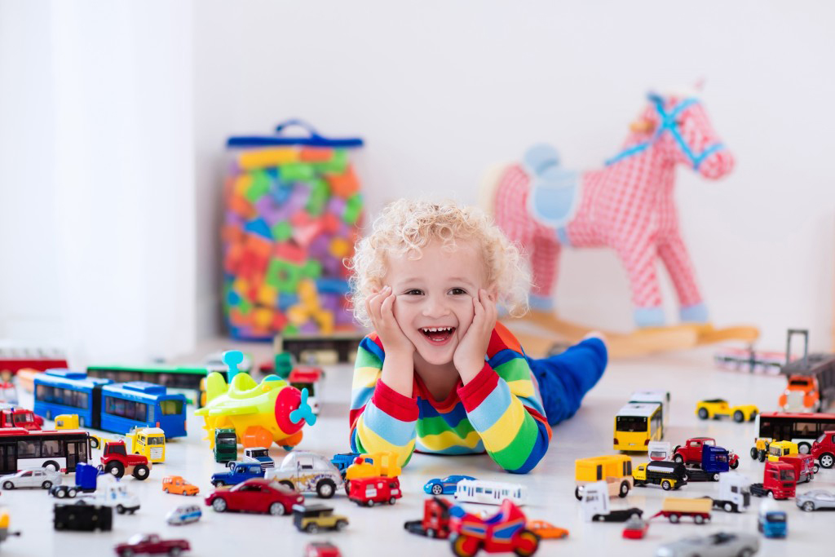
И пока в доме детский смех, от игрушек некуда деться,

Slide 15
Вы на свете счастливей всех,

Slide 16
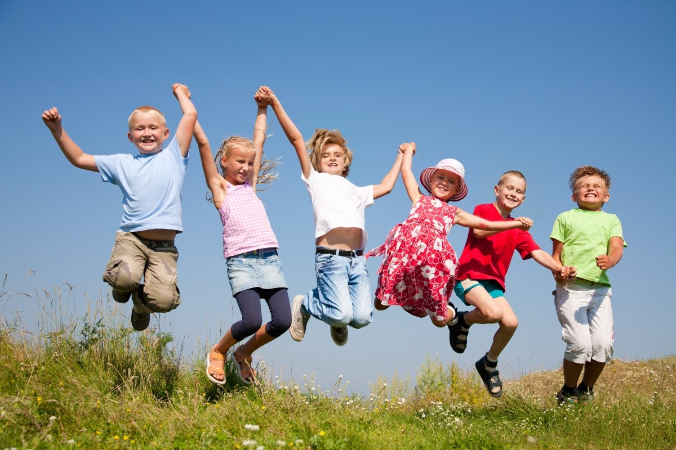
Берегите, пожалуйста, детство.

